Slide 1
NASVETI STARŠEM IN BODOČIM DIJAKOM PRI PRESTOPU IZ OSNOVNE V SREDNJO ŠOLO - NASVETI NA DALJAVO – PRIPRAVA NA IZOBRAŽEVALNI PREHOD/ PRIMER TRANZICIJSKEGA PROGRAMA -3.DEL-
Nataša Jakše prof.def.,OŠ Dragotina Ketteja, Novo mesto
spletna svetovalnica

Slide 2
PRIPRAVA NA IZOBRAŽEVALNI PREHOD
DA BI UČENCEM OMOGOČILI ČIM BOLJ USPEŠEN PREHOD NA VIŠJO RAVEN IZOBRAŽEVANJA, MORA VSAKA ŠOLA IMETI TRANZICIJSKI NAČRT OZIROMA PROGRAM.
OSNOVA VSAKEGA TAKEGA PROGRAMA PA JE SODELOVANJE OBEH USTANOV IN NJIHOVEGA OSEBJA.
GALTON, GRAY IN RUDDOCK (1999) SO POUDARILI, DA SE MORAJO ŠOLE PRI NAČRTOVANJU TRANZICIJSKEGA PROGRAMA OZIRATI NA NASLEDNJIH PET PODROČIJ:

Slide 3
PRIPRAVA NA IZOBRAŽEVALNI PREHOD
ADMINISTRATIVNO PODROČJE: NANAŠAJO SE NA URADNE POVEZAVE IN IZMENJAVO INFORMACIJ MED ŠOLAMI, KIVSEBUJEJO SESTANKE UČITELJEV OBEH ŠOL, ODGOVORNIH ZA PREHOD UČENCEV, PODAJANJE INFORMACIJ, PRENOS PODATKOV NEKATERIH UČENCEV (PREDVSEM UČENCEV S PP).
SOCIALNO PODROČJE: POTREBNO SE JE POZANIMATI O UČENČEVIH SOCIALNIH IN OSEBNIH POTREBAH IN TAKO ZMANJŠATI OZIROMA ODPRAVITI SKRBI IN BOJAZNI, KI SE POJAVIJO PRED VSTOPOM NA VIŠJO RAVEN IZOBRAŽEVANJA

Slide 4
PRIPRAVA NA IZOBRAŽEVALNI PREHOD
UČNI NAČRT: UČITELJI OBEH RAVNI IZOBRAŽEVANJA SI IZMENJAJO INFORMACIJE IN NAČRTE O UČNI SNOVI, KI SO JO OBDELALI IN KI BO OBDELANA NA KONCU ENE IN NA ZAČETKU DRUGE STOPNJE.
PEDAGOŠKO PODROČJE: UČITELJI OBEH RAVNIIZOBRAŽEVANJA PRIDEJO DO ENAKIH ZAKLJUČKOGLEDE USPEŠNIH NAČINOV POUČEVANJA, NA SESTANKIH PA SI PODAJO LASTNE NAČINE POUČEVANJA, KI NAJBOLJE USPEVAJO PRI DOLOČENIH UČENCIH. IN TAKO ZMANJŠAJO MOŽNOST, DA BI UČENCEM NA PREHODU PADLA UČNA USPEŠNOST.

Slide 5
PRIPRAVA NA IZOBRAŽEVALNI PREHOD
UPRAVLJANJE Z ZNANJEM: UČENCE SPODBUJAJO, DA SE PRIPRAVIJO NA VIŠJO RAVEN IZOBRAŽEVANJA IN ZA TO RAZVIJEJO SAMOSTOJNE VEŠČINE. UČENCE JE POTREBNO NAUČITI SE UČITI IN DOSEGATI DOBRE REZULTATE S SPOSOBNOSTMI, KI JIH PREMOREJO, JIM OKREPITI SAMOZAVEST, DA BODO ZNALI ODKRITI LASTNE UČNE POTREBE IN JIH MOTIVIRATI ZA UČENJE V NOVEM OKOLJU.
USPEŠNI TRANZICIJSKI PROGRAMI ZAPOLNJUJEJO VRZELI V OBSEGU INFORMACIJ, KI SO POSREDOVANE TAKO UČENCEM KOT NJIHOVIM STARŠEM. POSKUŠAJO NAMREČ V NAJVEČJI MERI INFORMIRATI UČENCE O IZOBRAŽEVALNIH, SOCIALNIH IN ORGANIZACIJSKIH PODROBNOSTIH TER RAZLIKAH MED IZOBRAŽEVALNIMA USTANOVAMA (MIZELLE, 1999).

Slide 6
STRATEGIJE ZA USPEŠNEJŠI IZOBRAŽEVALNI PREHOD
SO DEJAVNOSTI, KI UČENCEM POMAGAJO USPEŠNO PRESTOPITI V DRUGO RAVEN IZOBRAŽEVANJA. STRATEGIJE USTVARIJO POZITIVNO ŠOLSKO VZDUŠJE, KJER UČENCI PRIDOBIJO OBČUTEK PRIPADNOSTI.
A) STROKOVNI TIM ZA IZOBRAŽEVALNI PREHOD,
DA JE TIM LAH, O USPEŠEN, MORA IMETI: SKUPNO VIZIJO, BITI PREDAN UČENCEM IN NJIHOVI DOBROBITI, USTVARJATI UGODNO ŠOLSKO KLIMO, SKRBETI ZA UČENČEVO EMOCIONALNO IN AKADEMSKO STABILNOST, SPODBUJATI STARŠEVSKO PARTNERSTVO IN POSTAVITI VISOKA PRIČAKOVANJA ZA VSE UČENCE.

Slide 7
STRATEGIJE ZA USPEŠNEJŠI IZOBRAŽEVALNI PREHOD
B) TRANZITNA MAPA
JE ŠOLSKI DOKUMENT VELIKOSTI A3, V KATEREM SO NA KRATKO STRNJENI NAJPOMEMBNEJŠI PODATKI O UČENCU, KI PREHAJA V VIŠJI RAZRED. JE REZULTAT TIMSKEGA DELA STROKOVNJAKOV, KI DELAJO Z UČENCEM. PREDSTAVLJA DOPOLNILO K INDIVIDUALIZIRANEMU UČNEMU NAČRTU, KI JE HKRATI STRNJENA OBLIKA LE-TEGA.
TRANZITNA MAPA VSEBUJE OSEBNE PODATKE UČENCA, NAŠTETE STROKOVNJAKE, KI MU POMAGAJO, TRANZICJSKI NAČRT IN TIM, KI MU POMAGA PRI PREHODU NA VIŠJO IZOBRAŽEVALNO RAVEN.

Slide 8
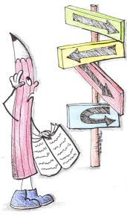
TRANZICIJSKI NAČRT
NAJPOMEMBNEJŠI DEL TRANZICIJSKE MAPE JE TRANZICIJSKI NAČRT.CILJ TRANZICIJSKEGA NAČRTA JE PONOVNO PREUČITI VSESPLOŠNO STANJE UČENCA IN NA PODLAGI ZBRANIH PODATKOV ORGANIZIRATI USTREZNE DEJAVNOSTI, KI MU BODO OLAJŠALE PREHOD V SREDNJO ŠOLO.
TRANZICIJSKI NAČRT NAJ BI BIL USTVARJEN Z UČENCEM IN ZA UČENCA, S POUDARKOM NA PODROČJIH, KJER POTREBUJE POMOČ. KO SO ŠIBKA PODORČJA ODKRITA, SE ZA NJIH NAČRTUJEJO USTREZNE DEJAVNOSTI OZ. STRATEGIJE.

Slide 9
NAČRTOVANJE TRANZICIJSKEGA NAČRTA
PRI OBLIKOVANJU TRANZICIJSKEGA NAČRTA SE MORAJO ODGOVORNI OSREDOTOČITI NA NASLEDNJA VPRAŠANJA:
KATERE INFORMACIJE ŠE POTREBUJE UČENEC, DA BO LAHKO SAMOSTOJNO IN ODGOVORNO SPREJEMAL NADALJNJE ODLOČITVE?
KDO SO ODGOVORNE OSEBE, NA KATERE SE LAHKO V NOVI IZOBRAŽEVALNI USTANOVI UČENEC OBRNE, KO BO POTREBOVAL POMOČ IN NASVET? ALI UČENEC SPLOH HOČE TAKE VRSTE POMOČI?
KAKO BI LAHKO PRI UČENCU SPODBUDILI INTERES ZA LASTEN TRANZICIJSKI PROGRAM IN LASTNO PRIHODNOST, KAJ UČENEC LAHKO PRISPEVA K NAČRTOVANJU PROGRAMA?

Slide 10
NAČRTOVANJE TRANZICIJSKEGA NAČRTA
KAJ SO UČENČEVE ŽELJE IN SKRBI GLEDE PREHODA IN PRIHODNOSTI V NOVI ŠOLI?
KAJ STARŠI PRIČAKUJEJO OD SVOJEGA OTROKA IN PREHODA NA SREDNJO ŠOLO?
KAJ IN KAKO LAHKO STARŠI PRIPSEVAJO K USPEŠNEMU PREHODU NA SREDNJO ŠOLO?
KAM SE LAHKO STARŠI OBRNEJO, KO NASTOPIJO UČNE TEŽAVE, KATERIM SAMI NISO KOS?
KAKŠNE SO UČENČEVE IZOBRAŽEVALNE POTREBE PO PREHODU?
KAJ SE Z VSTOPOM V SREDNJO ŠOLO ZA UČENCA SPREMENI? KATERE NOVE PRILAGODITVE POTREBUJE? NA KATERIH PODROČJIH POTREBUJE NAJVEČ VODENJA?
KAKO SE POVEZATI Z UČENČEVO IZBRANO SREDNJO ŠOLO GLEDE IZMENJAVE PODATKOV IN ORGANIZIRANJA USTREZNIH DEJAVNOSTI ZA LAJŠANJE PREHODA?
KATERI NOVI STROKOVNJAKI MORAJO BITI VPELJANI V PROCES NAČRTOVANJA TRANZICIJSKEGA PROGRAMA?

Slide 11
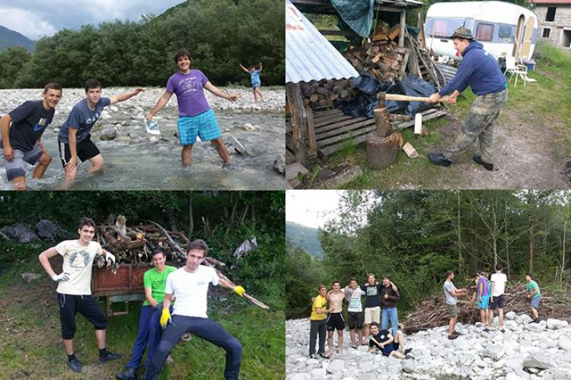
NAČRTOVANJE TRANZICIJSKEGA NAČRTA
USTVARJALCI PROGRAMA SKUPAJ Z UČENCEM POSKUŠAJO UGOTOVITI, KAJ SO NJEGOVE ŽELJE IN KAJ HOČE DOSEČI NA POSAMEZNIH PODROČJIH (ŠOLA, IZOBRAŽEVALNE VEŠČINE, DELOVNE NAVADE, SOCIALNA VKLJUČENOST, DRUŽINA IN PRIJATELJI, ZDRAVJE, SAMOPODOBA, PRIHODNOST).
POSTAVITI MORAJO KRATKOROČNE IN DOLGOROČNE CILJE, ZADOLŽITI OSEBE, KI MU BODO PRI TEM POMAGALEIN DOLOČITI ČASOVNI OKVIR, DO KDAJ NAJ BI BILI TI CILJI DOSEŽENI. (NA NASLEDNJEM DIAPOZITIVU JE PRIMER T.N.).

Slide 12
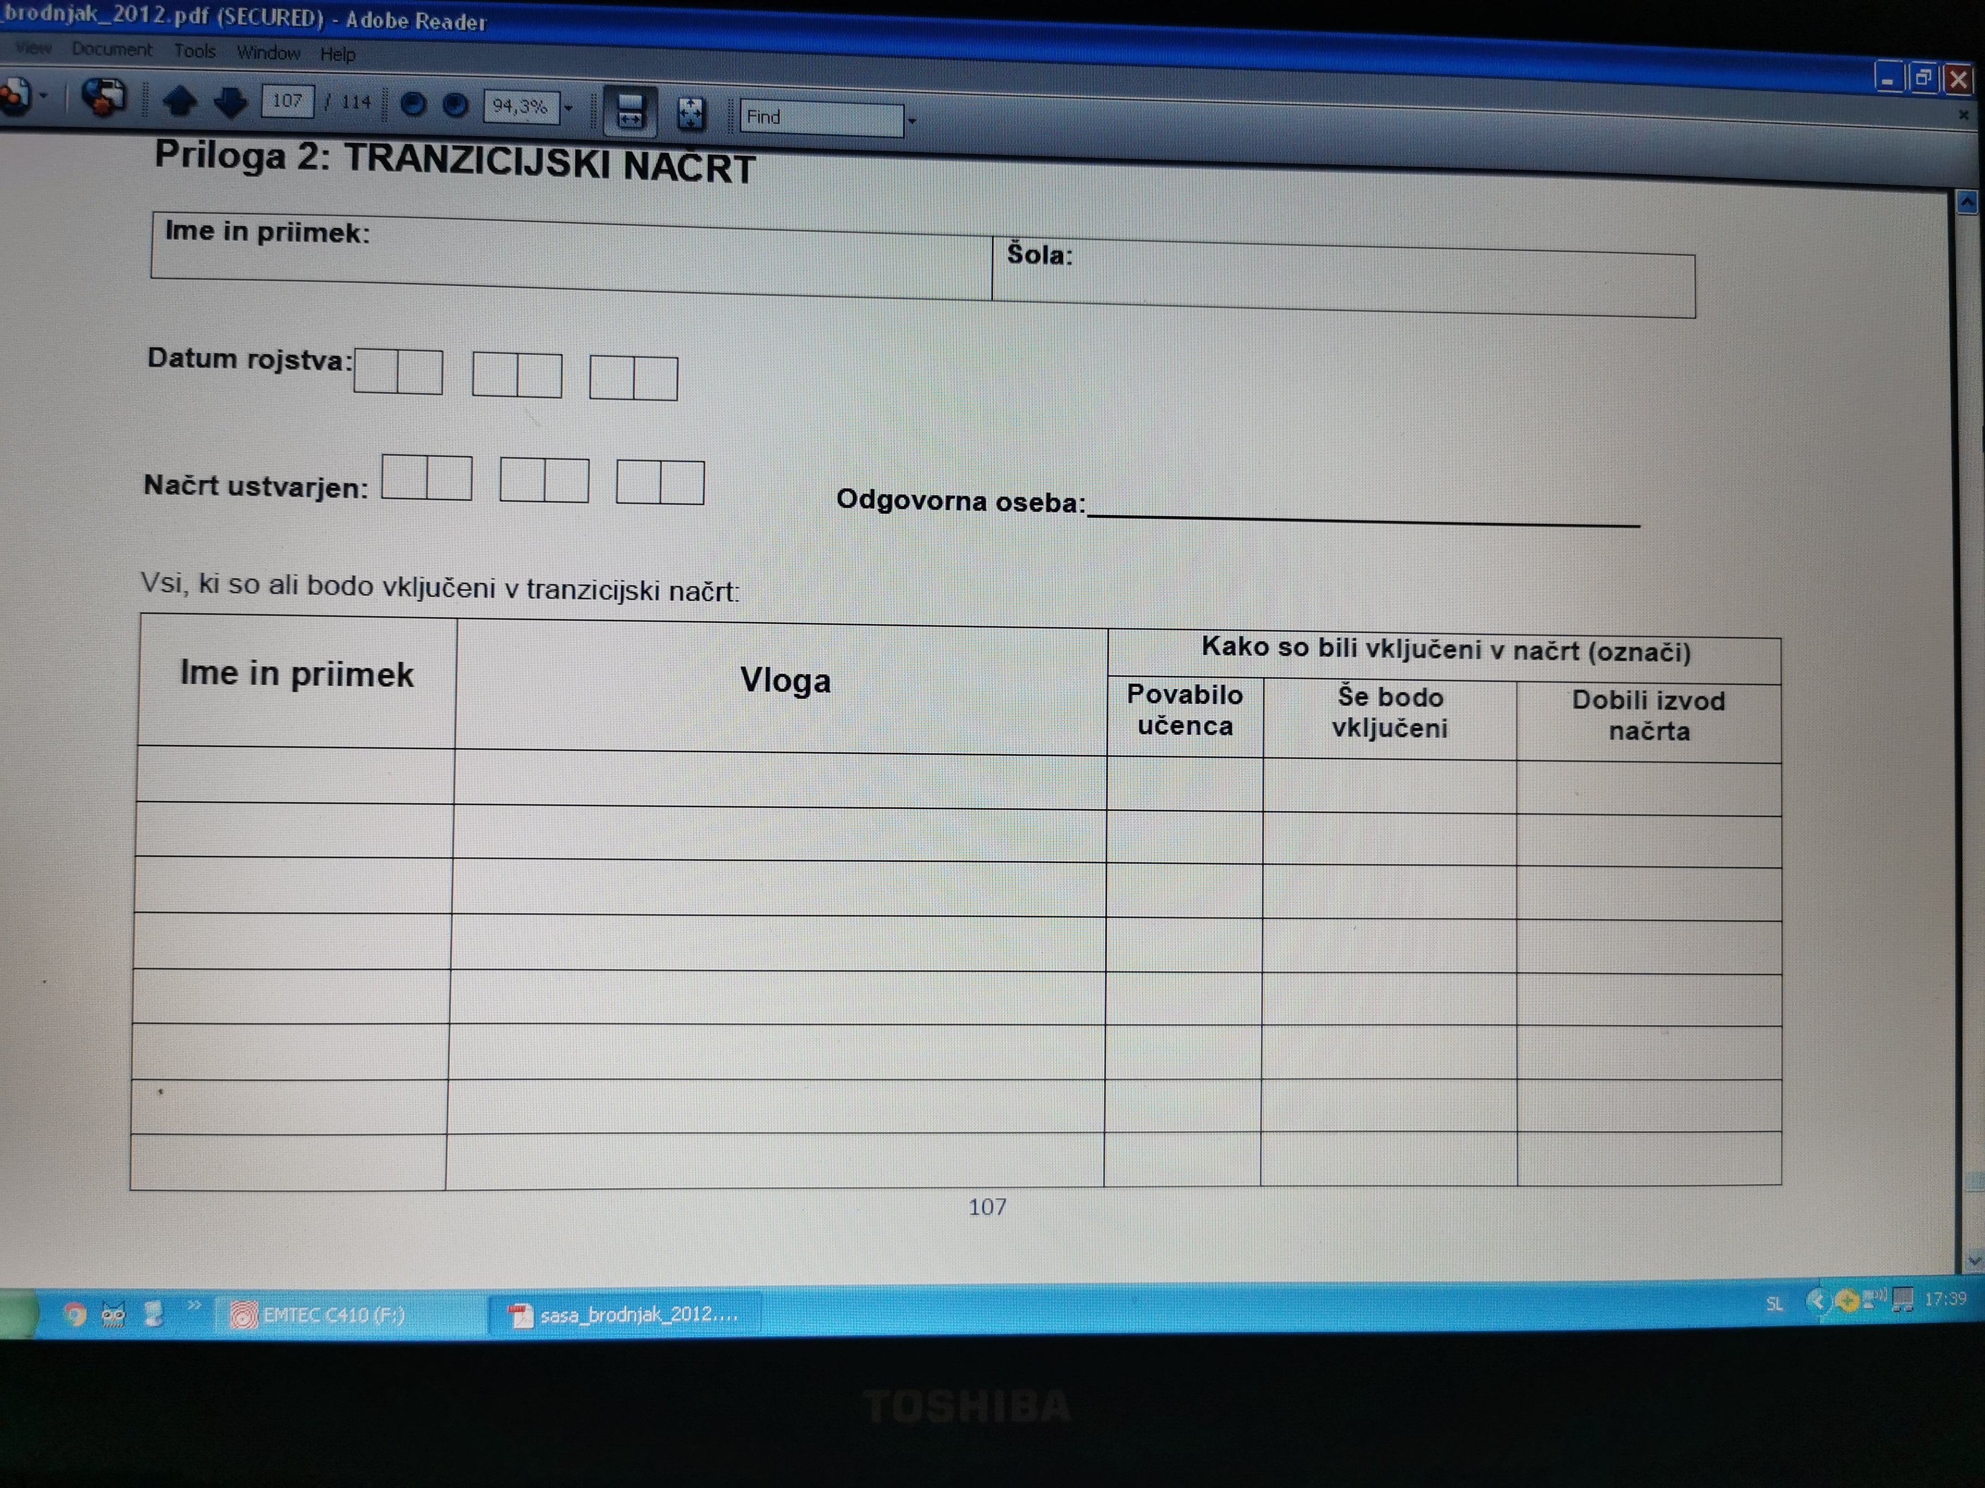
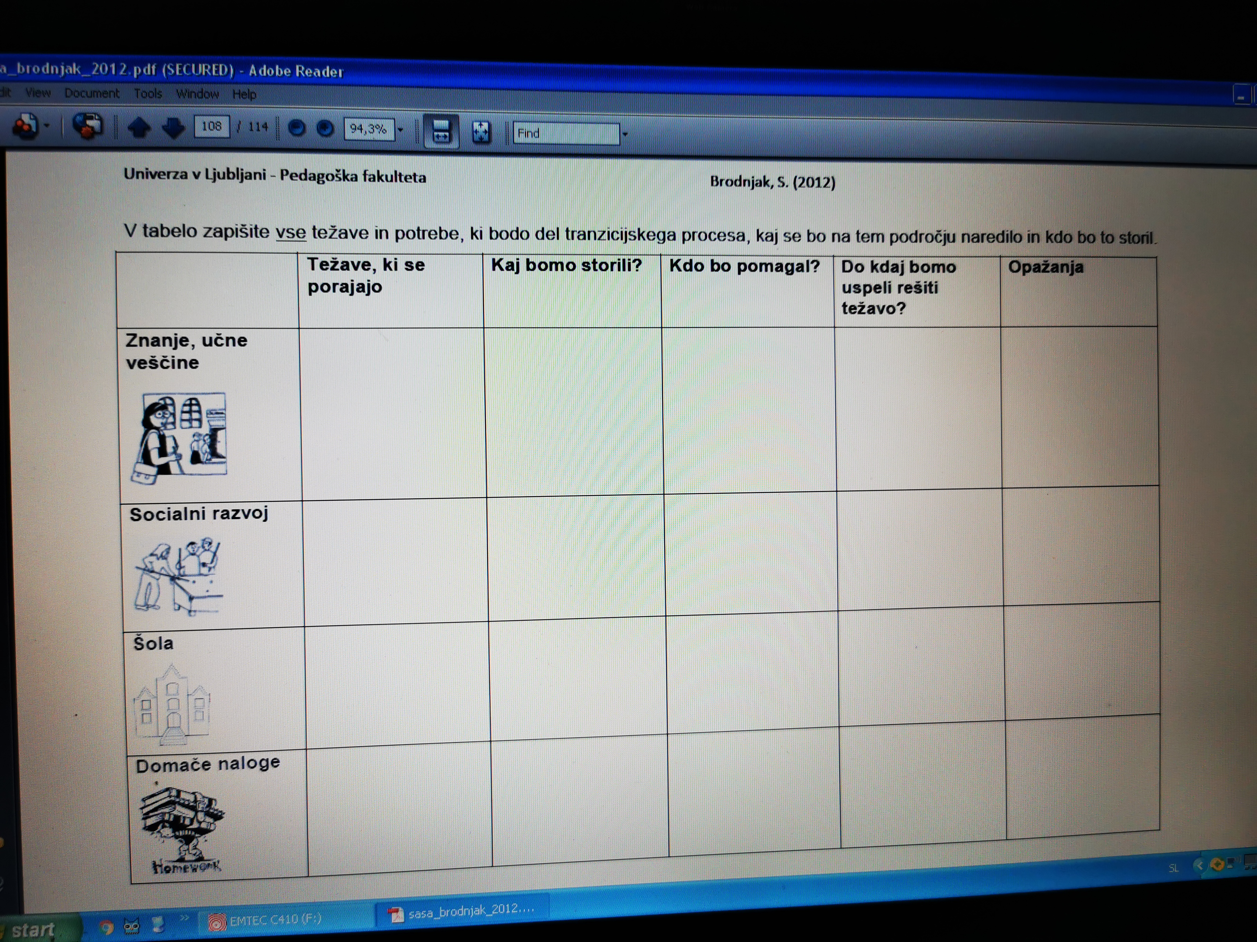
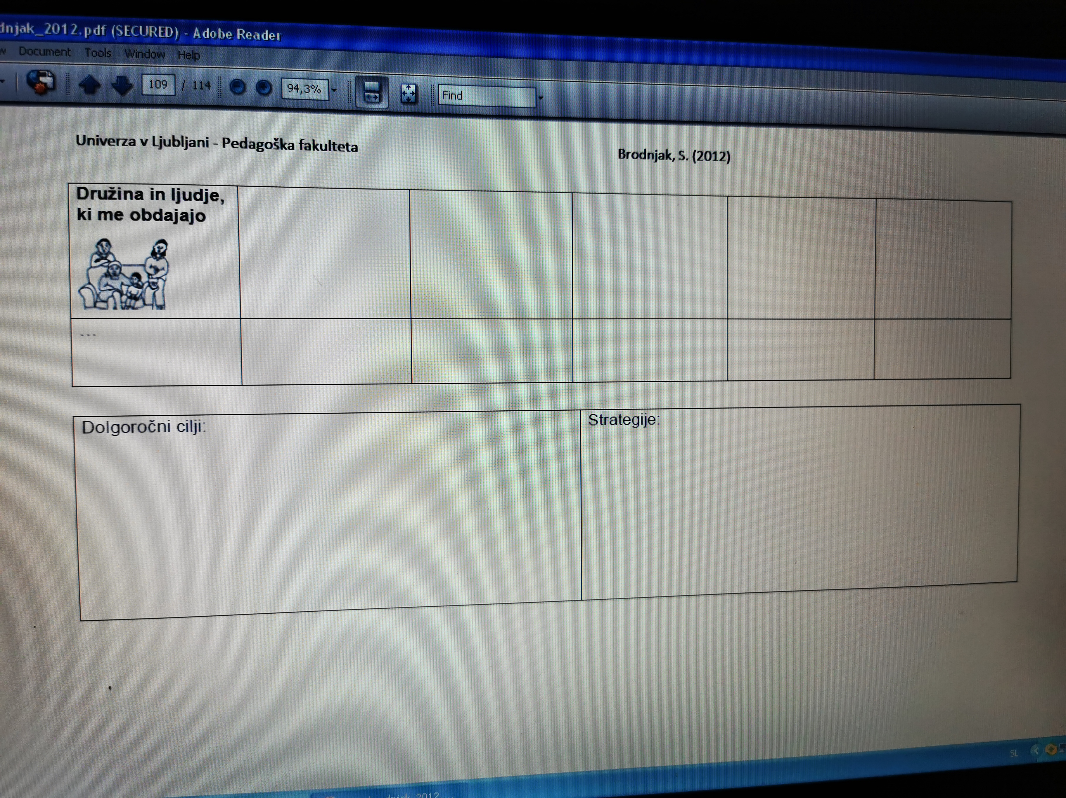

Slide 13
PRIMER SPLOŠNEGA TRANZICIJSKEGA PROGRAMA
AVGUST: VSI BODOČI UČENCI IN NJIHOVI STARŠI SO VABLJENI NA SAMOSTOJEN OGLED ŠOLE. BODOČI UČENCI PO POŠTI DOBIJO POZDRAVNO PISMO URNIKE, PRIROČNIKE, ŠOLSKO PUBLIKACIJO. TIK PRED PRIČETKOM ŠOLE SE ORGANIZIRA „GENERALKA PRVEGA ŠOLSKEGA DNE“ – NAVIDEZEN PRIČETEK ŠOLSKEGA LETA, KO UČENCI PRIDEJO V ŠOLO, KOT BODO SICER PRIHAJALI (AVTOBUS, ORGANIZIRANI PREVOZ S SOŠOLCI, S KOLESOM, PEŠ. TAKO PREVERIJO KOLIKO ČASA POTREBUJEJO OD DOMA DO ŠOLE, KJE BO STAL AVTOBUS, KJE LAHKO PUŠČAJO KOLESA,….

Slide 14
PRIMER SPLOŠNEGA TRANZICIJSKEGA PROGRAMA
SEPTEMBER: SVET ŠOLE PRIČNE S PRIPRAVAMI NA PREHOD, TAKO DA SE SPREJME ČASOVNI RAZPORED TRANZICIJSKEGA PROGRAMA.
OKTOBER: UČITELJI 1. LETNIKA PREŽIVIJO DEL DELOVNEGA DNE V NJIM PREDHODNEM RAZREDU /DEJAVNOST SE NADALJUJE NOVEMBRA).
JANUAR: STAREJŠI UČENCI/DIJAKI SO VABLJENI, DA SE PROSTOVOLJNO JAVIJO ZA SPREMLJEVALCE OB INFORMATIVNEM DNEVU. SPREJME SE KONČNI AKCIJSKI NAČRT ZA INFORMATIVNI DAN.
FEBRUAR: POŠLJEJO SE VABILA STARŠEM BODOČIH UČENCEV/DIJAKOV ZA SKUPINSKE SESTANKE.
MAREC: SOCIALNI IN SPECILANI PEDAGOG SE SESTANETA Z UČITELJI 1. LETNIKA, DA JIH SEZNANITA S POPULACIJO UČENCEV, KI PRIHAJA K NJIM, IN JIH OPOZORITA NA PRILAGODITVE IN POTREBE POSAMEZNEGA UČENCA. PRIČNEJO SE SESTANKI STARŠEV Z RAVNATELJEM ŠOLE, SOCIALNIM DELAVCEM IN ŠOLSKO SVETOVALNO SLUŽBO, KJER SE LAHKO STARŠI POZANIMAJO O IZOBRAŽEVALNEM PROGRAMU. POTEKAJO POGOVORNE URE Z UČENCI IN GOVORILNE URE S STARŠI.

Slide 15
PRIMER SPLOŠNEGA TRANZICIJSKEGA PROGRAMA
MAJ: PREDSTAVNIKI SREDNJIH ŠOL OBIŠČEJO UČENCE DEVETIH RAZREDOV.
JUNIJ: ZA UČENCE DEVETIH RAZREDOV SE PO SREDNJIH ŠOLAH ORGANIZIRA DAN „SPOZNAJMO ŠOLO“ . UČENCI VIŠJIH LETNIKOV JIH NA ZABAVEN NAČIN POPELJEJO PO CELOTNI ŠOLI, POKAŽEJO ZANIMIVOSTI, NOVOSTI IN ODGOVRAJAJO NA RAZNA VPRAŠANJA.

Slide 16
HVALA ZA VAŠO POZORNOST

Slide 17
ZAKLJUČEK IN LITERATURA
V NADALJEVANJU BOMO SLEDILI VSEM IZSLEDKOM, KI SO NANIZANI V DANAŠNJEM SPLETNEM SVETOVANJU.
PRIKAZANI BODO PRIMERI, KAKO SE V TRANZICIJSKI PREHOD VKLJUČUJEJO STROKOVNI DELAVCI NA SREDNJIH ŠOLAH . NEKAJ BESED BO TEKLO TUDI O IZBIRI POKLICEV BODOČIH DIJAKOV S POSEBNIMI POTREBAMI (O MOŽNOSTIH IZBIRE V NOVEM MESTU).
SREČNO IN OSTANITE ZDRAVI.
Brodnjak, S. (2012). Prehod mladostnikov s primanjkljaji na posameznih področjih učenja iz osnovne v srednjo šolo. Diplomsko delo. Str. 32-46.

